Slide 1
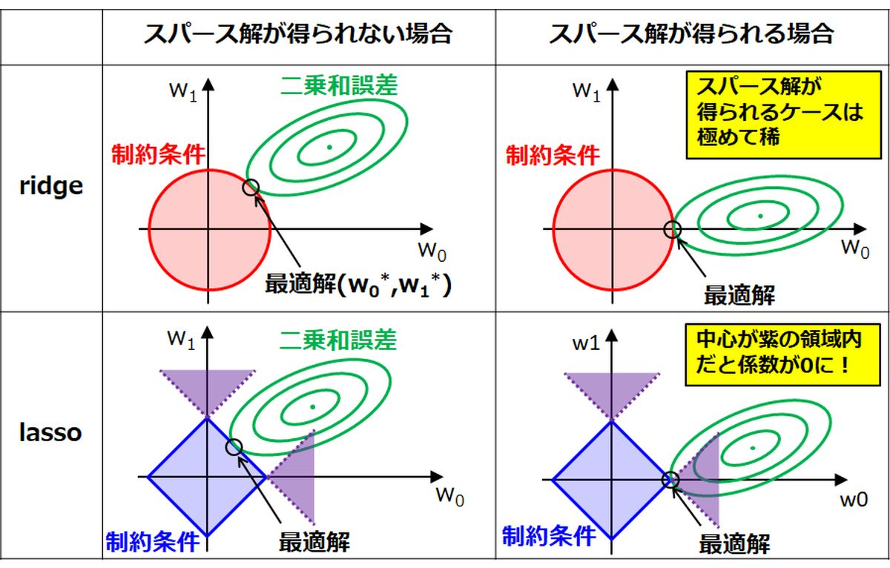
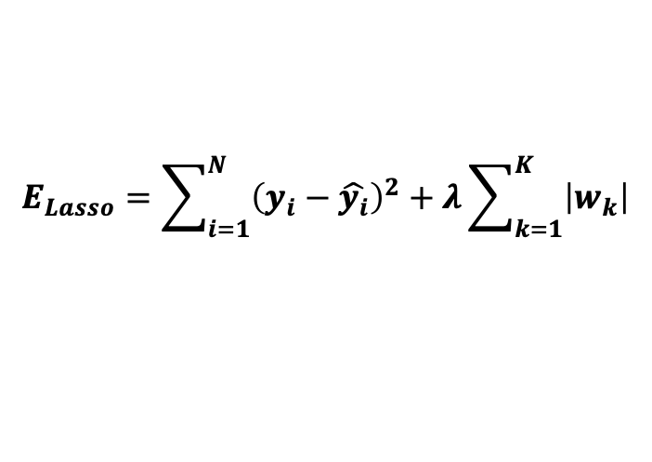
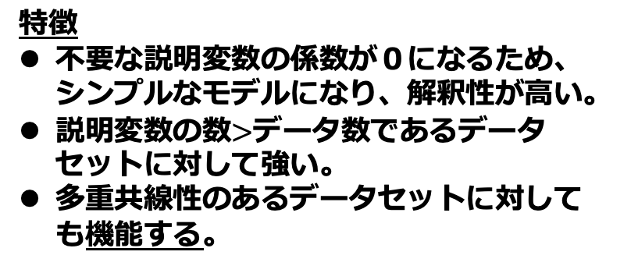
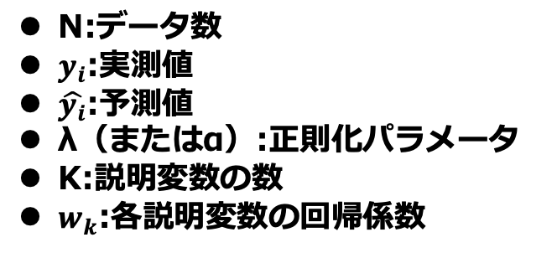
Lasso回帰
Lasso回帰の損失関数の定義式
損失関数 $E_{Lasso}$を最小化する回帰係数を求める手法
$$E_{Lasso}=\sum_{i=1}^{N}{{\left(y_{i}−\hat{y_{i}}\right)}^{2}+λ\sum_{k=1}^{K}{\left|w_{k}\right|}}$$
誤差二乗和
↓
データへの適合度
正則化項
↓
係数へのペナルティ
N:データ数
$y_{i}$:実測値
$\hat{y_{i}}$:予測値
λ（またはα）:正則化パラメータ
K:説明変数の数
$w_{k}$:各説明変数の回帰係数
特徴
不要な説明変数の係数が０になるため、シンプルなモデルになり、解釈性が高い。
説明変数の数$>$データ数であるデータセットに対して強い。
多重共線性のあるデータセットに対しても機能する。
引用：https://yuyumoyuyu.com/2021/01/03/regularizedleastsquares/

Slide 2
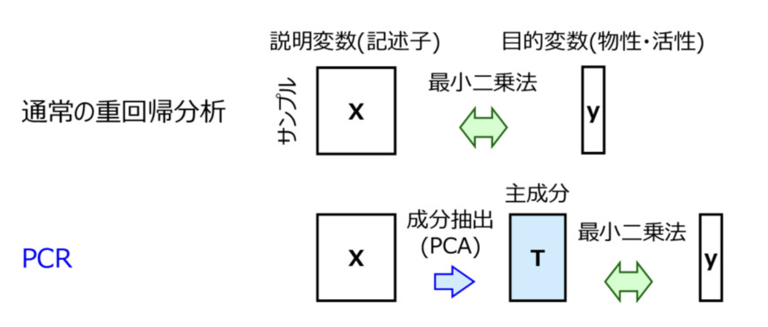
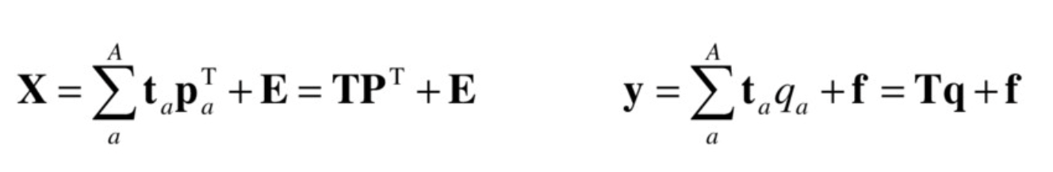
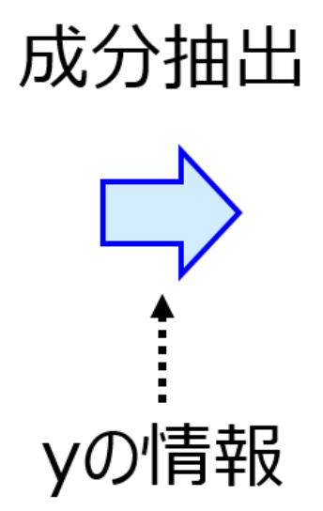
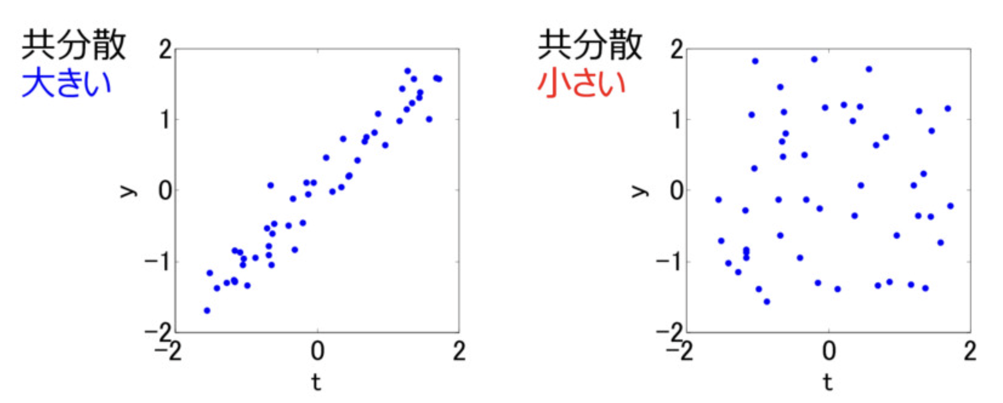
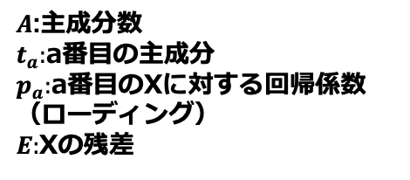
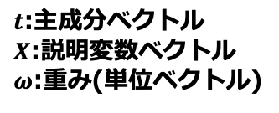


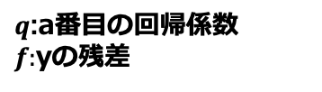
PLS回帰（部分的最小二乗法）
(詳しい定義は省略します)
主成分tは下記のように定義する。
目的変数との共分散が最大となる(説明変数Xを組み合わせた変数)主成分tを抽出し、その成分で最小二乗法をする手法
$$t=Xω$$
$t$:主成分ベクトル
$X$:説明変数ベクトル
$ω$:重み(単位ベクトル)
説明変数X、目的変数yは抽出された主成分tで下記のように定義される。
PLS
$A$:主成分数
$t_{a}:$a番目の主成分
$p_{a}:$a番目のXに対する回帰係数（ローディング）
$E:$Xの残差
$q$:a番目の回帰係数
$f:$yの残差
特徴
VIPスコアという変数の重要度の指数を算出でき、解釈性が高い。
説明変数の数$>$データ数であるデータセットに対して強い。
多重共線性のあるデータセットに対して強い。
引用： https://datachemeng.com/partialleastsquares/

Slide 3

最小二乗法における多重共線性の問題
例えば、$x_{1}とx_{2}$がほぼ完全に相関してるとする。
データ番号 | x1 | x2 | y
データ1 | -1 | -1 | -1
データ2 | 0 | 0 | 0
データ3 | 1 | 1 | 1
$$y=ax_{1}+bx_{2}+c$$
で、回帰したとする。
ケース①：a=2000,b=-1999
$データ１の損失{=(\left(−1\right)−(2000×\left(−1\right)−1999×\left(−1\right)=−1))}^{2}$=0
ケース②：a=1,b=0
$データ１の損失{=(\left(−1\right)−(1×\left(−1\right)+0×\left(−1\right)=−1))}^{2}$=0
ケース①②ともに損失関数では同じ評価。
しかし、現実とは大きく乖離した結果となる。

Slide 4
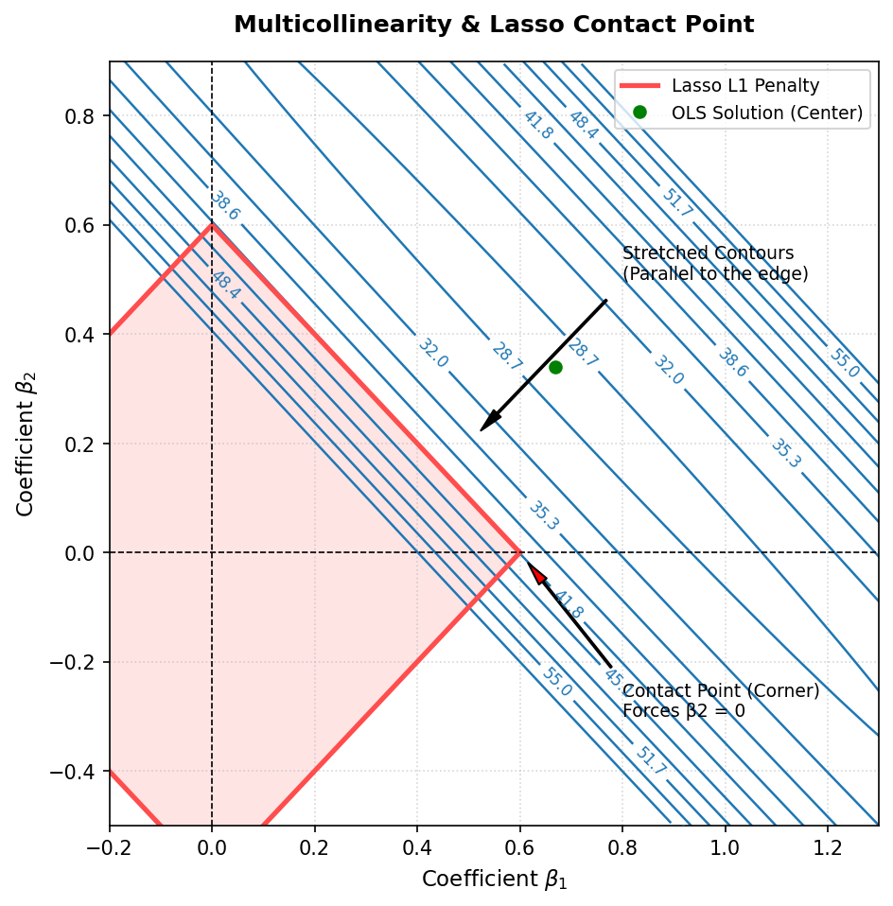
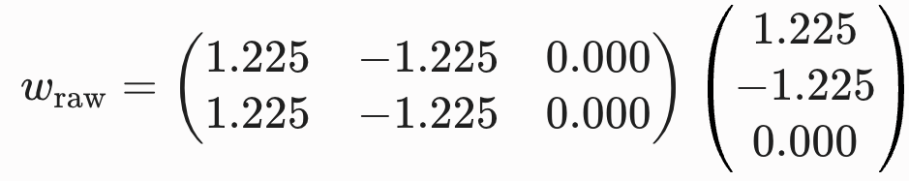
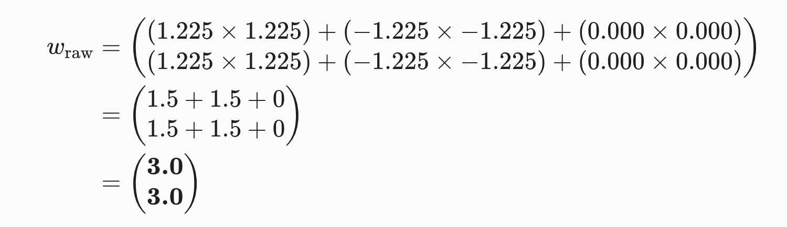
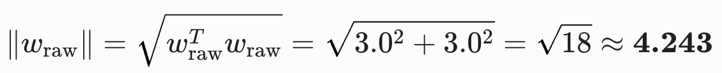
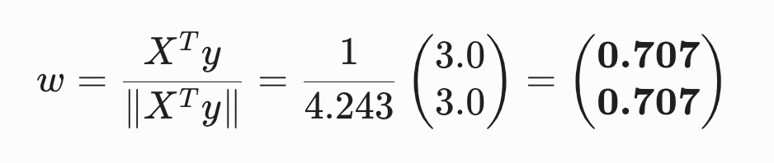

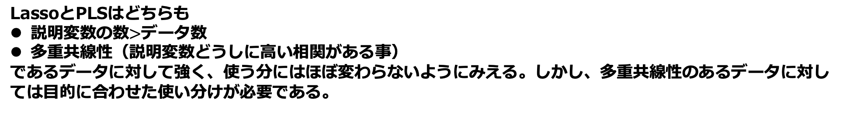



Lasso回帰とPLS回帰の使い分け
LassoとPLSはどちらも
説明変数の数$>$データ数
多重共線性（説明変数どうしに高い相関がある事）
であるデータに対して強く、使う分にはほぼ変わらないようにみえる。しかし、多重共線性のあるデータに対しては目的に合わせた使い分けが必要である。
例1：Lassoの場合
例2：PLSの場合
表：身長、座高、体重データセット(オートスケーリング後）
被験者 | 身長 | 座高 | 体重（目的変数）
Aさん | 1.225 | 1.225 | 1.225
Bさん | -1.225 | -1.225 | -1.225
Cさん | 0 | 0 | 0
重みωは
$$ω=\frac{X^{T}y}{{\left\|X^{T}y\right\|}_{2}}$$
で計算されるので、
$$X^{T}y$$
$$\left\|X^{T}y\right\|$$
Lassoでは上図のように多重共線性のある変数が
ノイズなどによりランダムに一方の係数が０になる。
$$ω=\frac{X^{T}y}{{\left\|X^{T}y\right\|}_{2}}$$
重みはほぼ同じになり、重要な特徴量を見逃さない。

Slide 5
Lasso回帰とPLS回帰の使い分け
LassoとPLSはどちらも
説明変数の数$>$データ数
多重共線性（説明変数どうしに高い相関がある事）
であるデータに対して強く、使う分にはほぼ変わらないようにみえる。しかし、多重共線性のあるデータに対しては目的に合わせた使い分けが必要である。
判断軸①：目的
重要な特徴量を絞りたい場合（例：100個のセンサーから監視すべき5個を特定する） →Lasso
要因に関わる全変数を漏れなく解明したい場合（例：化学反応のデータから、物理的なメカニズム全体を解き明かしたいとき） →PLS
判断軸②：データ特性
変数の数はそこそこ（数十〜数百個程度）で、相関の強い変数が数ペアあるくらいの場合 →Lasso
ほぼすべての変数が高い相関にある場合（例：分光スペクトルデータ） →PLS

Slide 6
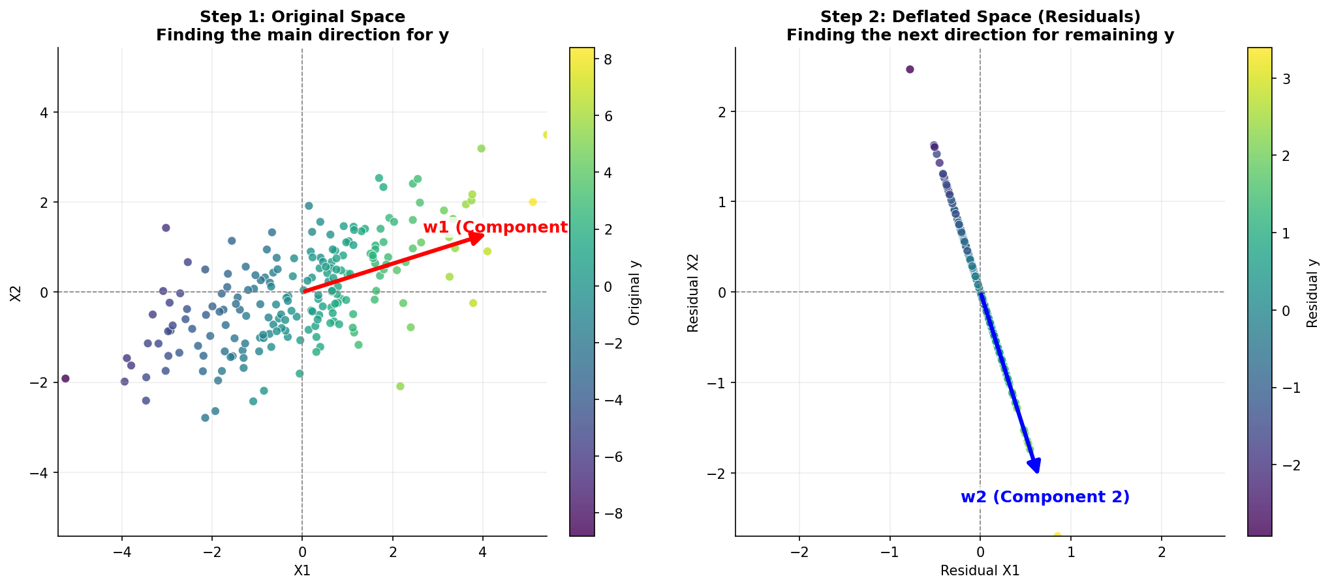




PLS回帰
PLS回帰では主成分tは下記のように定義する。
説明変数の中から目的変数の予測に最も直結する説明変数の組み合わせ(ω)新たな変数t（主成分）を作る手法
$$t=Xω$$
$t$:主成分ベクトル
$X$:説明変数ベクトル
$ω$:重み(単位ベクトル)
この $t$ と、予測したい $y$ の共分散が最大になるように、最適な重み $ω$を決める
共分散$\left(t,y\right)=t^{T}y$

Slide 7
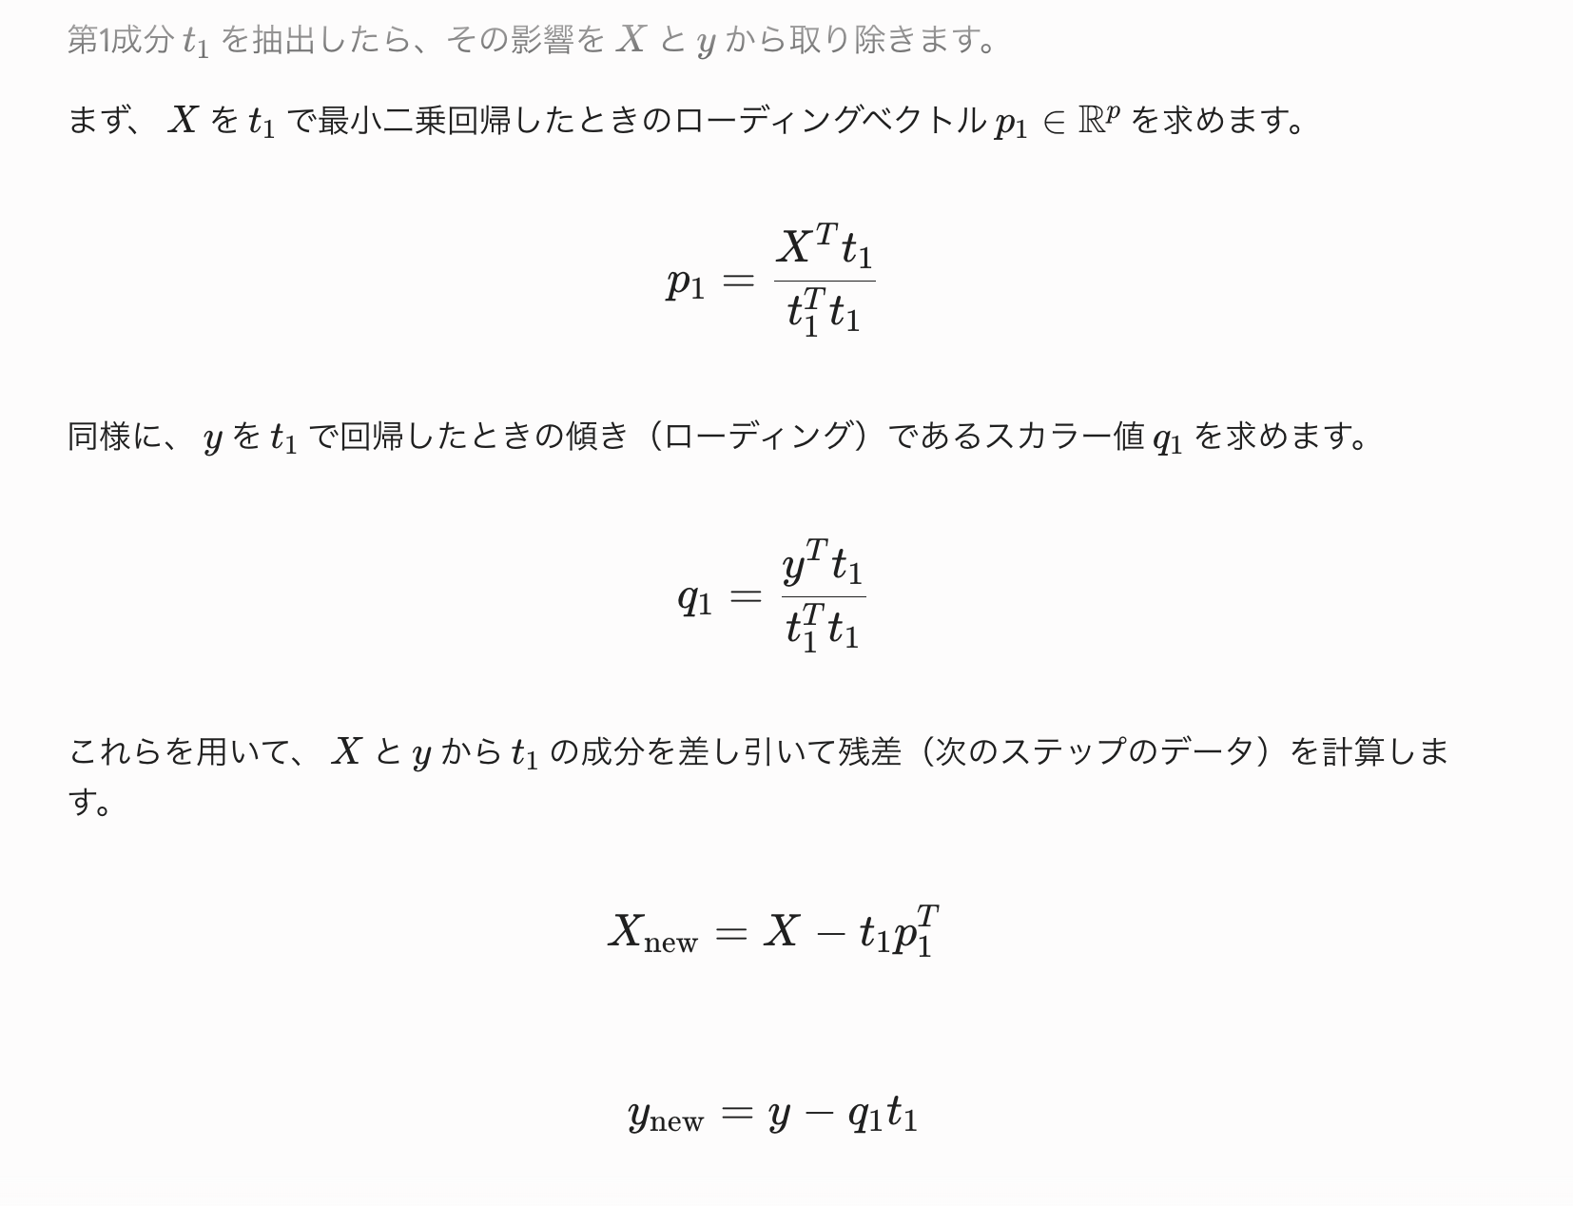
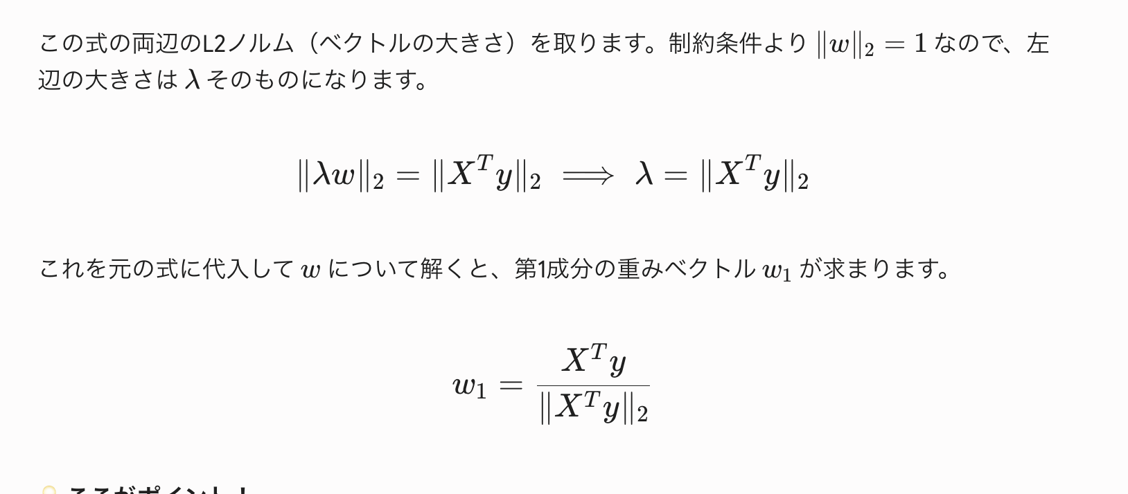

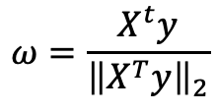

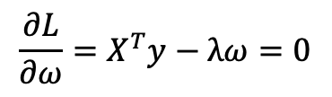

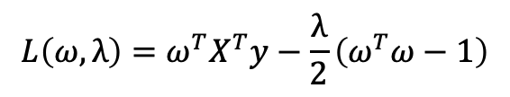




$$t=Xω$$
$$cov\left(t,y\right)=t^{T}y$$
$$cov\left(t,y\right)=ω^{T}X^{T}y$$
$$ω^{T}ω=1$$
$$L\left(ω,λ\right)=ω^{T}X^{T}y−\frac{λ}{2}\left(ω^{T}ω−1\right)$$
$$\frac{∂L}{∂ω}=X^{T}y−λω=0$$
$$Λω=X^{T}y$$
$$ω=\frac{X^{t}y}{{\left\|X^{T}y\right\|}_{2}}$$
$${\left\|λω\right\|}_{2}={\left\|X^{T}y\right\|}_{2}$$
$$λ={\left\|X^{T}y\right\|}_{2}$$

